Slide 1
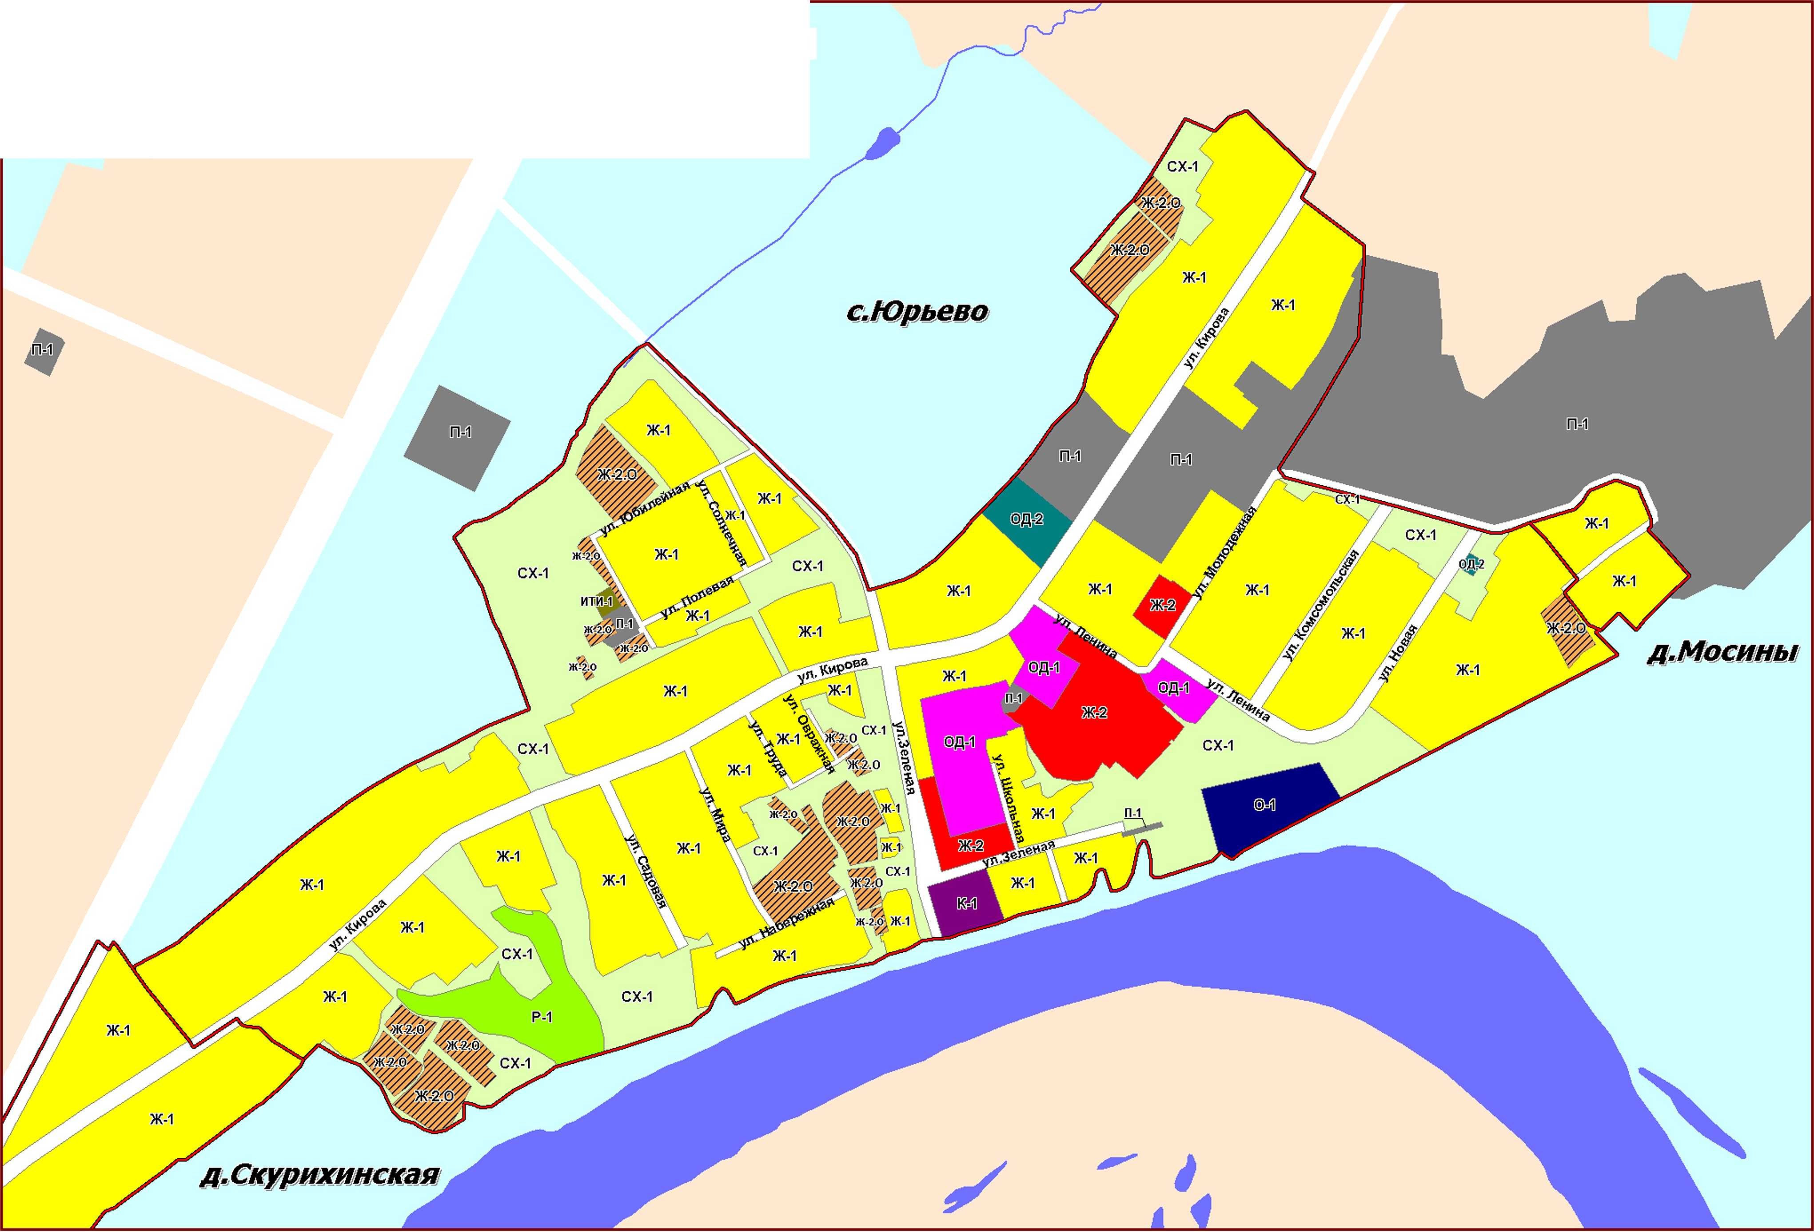
Фрагмент карты градостроительного зонирования территории Юрьевского сельского поселения Котельничского района Кировской области М 1:5000

